Slide 1
第三篇第一章 身體意象
身體意象就是我們對身體外型的看法，它是一種對自己身體型態的主觀意識與綜合判斷；
包括個人對自己身體外觀的瞭解與態度，
及感覺他人對自己外觀的認定。
例如↓

Slide 2
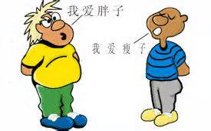
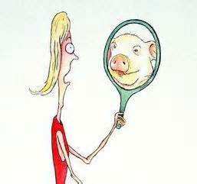
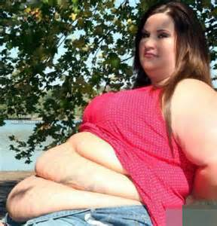
身體意象

Slide 3
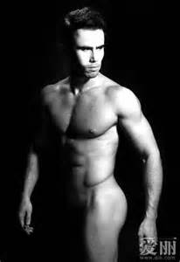
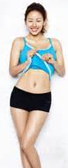
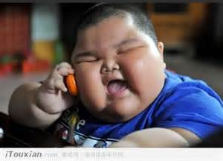
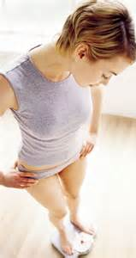
一、身體意象的澄清
每個人對體型的審美觀點不一定相同，身體意象一旦形成，便會對個人生活形態，如食物選擇、健康習慣、運動行為等產生影響，也會影響自尊、自我認同和社交行為！
活動： 我的體型觀
你認為自己的體型是屬於哪一種呢？
1.普通體型 2.健壯運動型
3.偏食瘦弱型 4.嗜吃過胖型

Slide 4
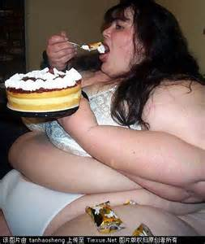
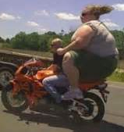
（一）身體意象的形成
1.家庭背景：教養方式、飲食習慣。白白胖胖！
2.生活環境：營養不良=貧窮、豐滿=富裕
3.流行趨勢：唯瘦才是美的表現～
4.媒體渲染：媒體大多呈現骨瘦就是美的報導， 導致很多認為肥胖是一種罪惡。
5.同儕團體：體型較大者被同學
貶抑為恐龍妹。
6.時代演變：唐代與現代的差異。
↓

Slide 5
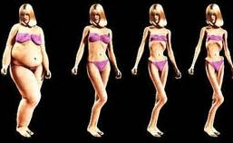
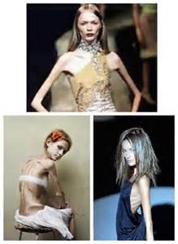
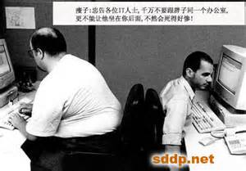

Slide 6

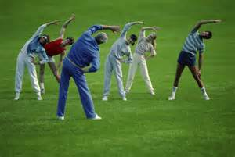
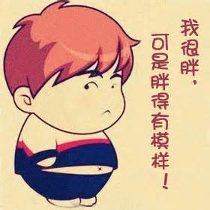
（二）正向的身體意象
1.接受並喜歡自己的外型：看法沒有對錯，應該要發覺自己體型的優勢，並接受、喜歡它。
2.多元審美觀：人體美不是只有身體外型的美，還有很多值得重視，例如懂得穿著打扮、甜美笑容勝過加工美，應以不同欣賞角度去看待美。
3.追求健康的體型：利用均衡飲食、運動等方式來獲得健康體型。

Slide 7
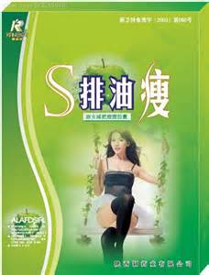
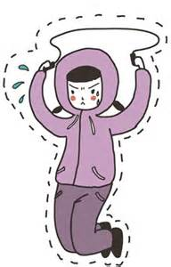
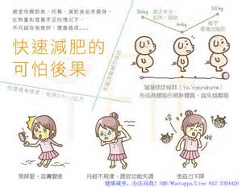

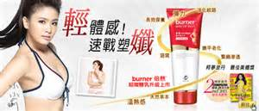
二、辨識瘦身美容廣告
你有聽過坊間的瘦身減肥藥物嗎？
★一直都存在的泰國減肥產品！
★或者是瘦身減肥課程？
★或者是吃什麼就能保證瘦的標語？
→大吃大喝一個月照瘦五公斤！

Slide 8
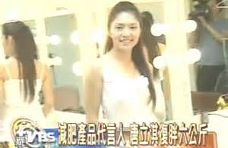
星座專家唐立淇代言減肥食品瘦身成功，但過了1個農曆新年，唐立淇復胖了，身上多了6公斤肥肉，唐立淇說，這一次不會吃減肥產品，要靠運動瘦下來。這是之前，星座專家唐立淇代言減肥產品，纖細身材的模樣！

Slide 9
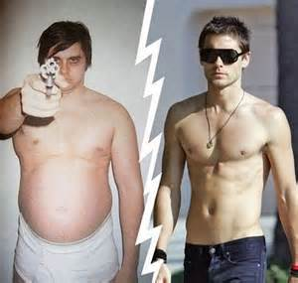
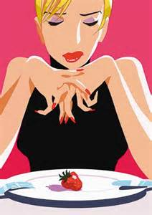
辨識技巧
1.仔細閱讀廣告內容：瞭解廣告所要傳遞的訊息。
2.質疑內容或圖片的真實性：（修片…修很大！）
3.蒐集資料佐證：將訊息內容與所蒐集的資料做比對，以瞭解廣告內容的可信度或正確性。
4.聽聽他人的意見：
如老師、父母、醫師的意見，
對個人訊息的判斷是有幫助的！

Slide 10
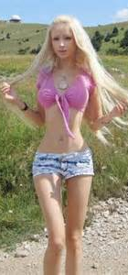
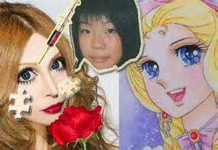
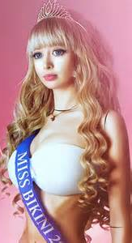
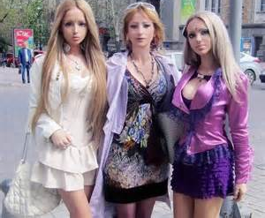
有人想要當巴比娃娃，所以把自己變成這樣～

Slide 11
今日回家作業：
1.請算出自己的BMI值？
（算式、過程列出）
2.請評估自己的BMI屬於過輕、正常、過重、肥胖等哪一種？
3.請算出自己的標準體重為？
（算式、過程列出）

